Slide 1
구글 랜드마크
-문태봉 외 3명 조-
캐글뽀개기

Slide 2
Contents
과정
데이터
데이터 다운
앞으로
뭔 데이터?
에러 발생/
에러발생
Plan

Slide 3
데이터
어떤 데이터?

Slide 4
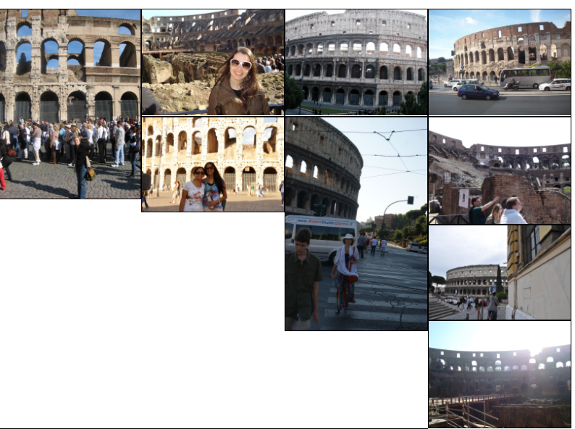
데이터
데이터를 들여다보자
요런 애들이 130만개, 장소는 233개
여기는 콜로세움!

Slide 5
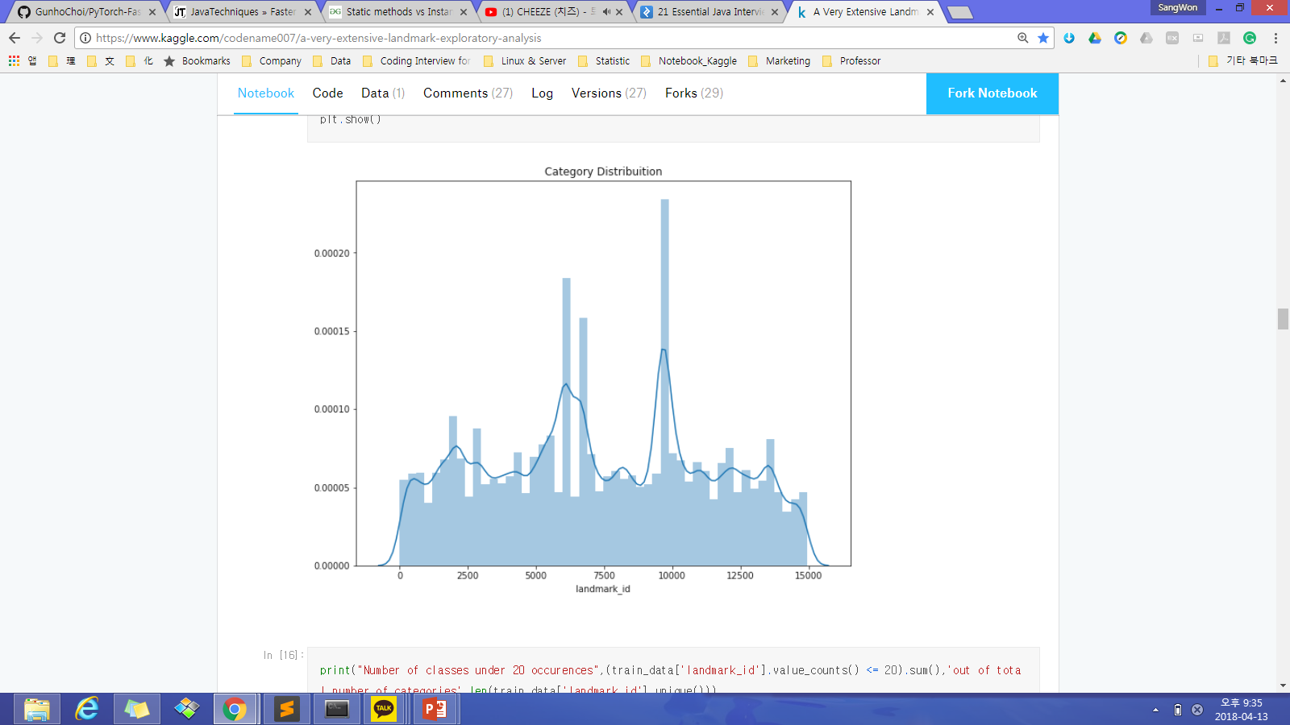
데이터
장소 너마저도…
장소 분포: 장소별로 사진 빈부 격차존재
최다 사진 50000 vs 최소 사진 1

Slide 6
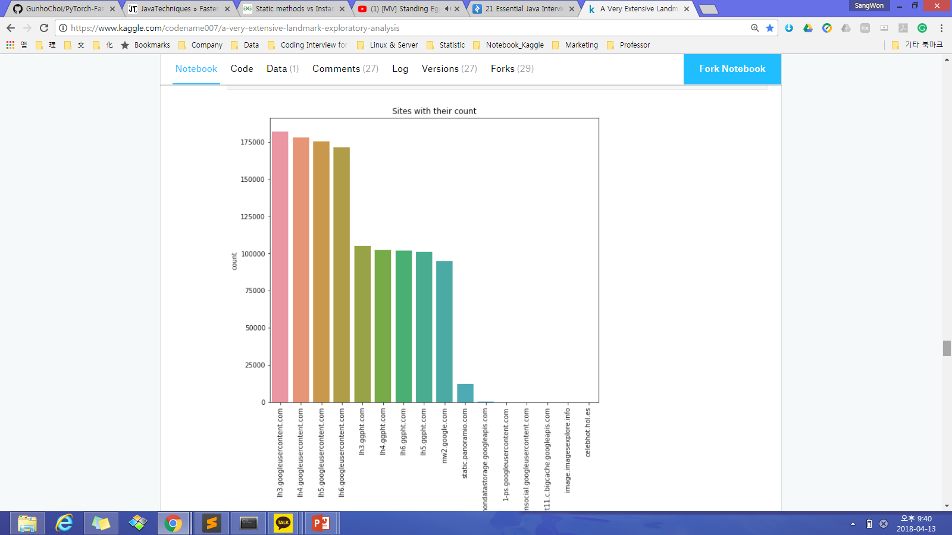
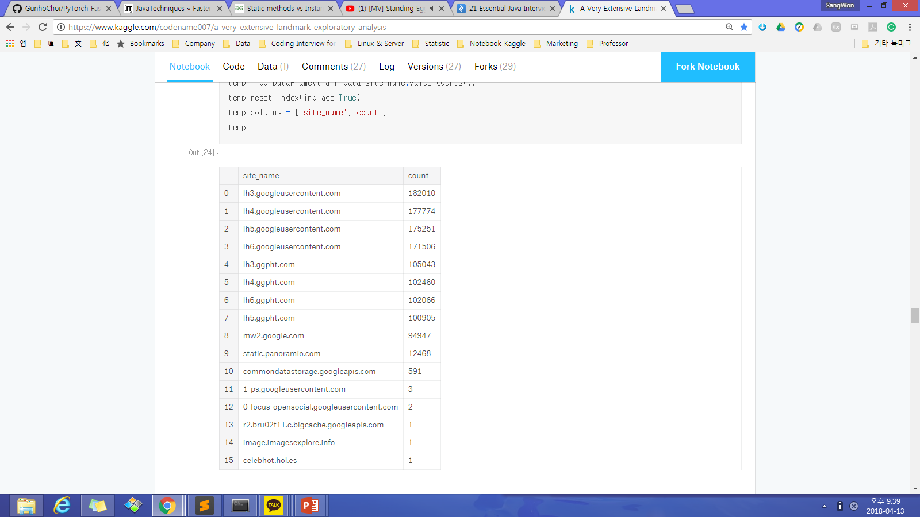
데이터
메타 데이터는 있나요?
이미지 메타 데이터: 이미지 Text 정보
(예: 사진 화질/찍은 날짜, 저작권)
다운로드 받으라고 준 URL
파일 이름 == 장소 이름

Slide 7
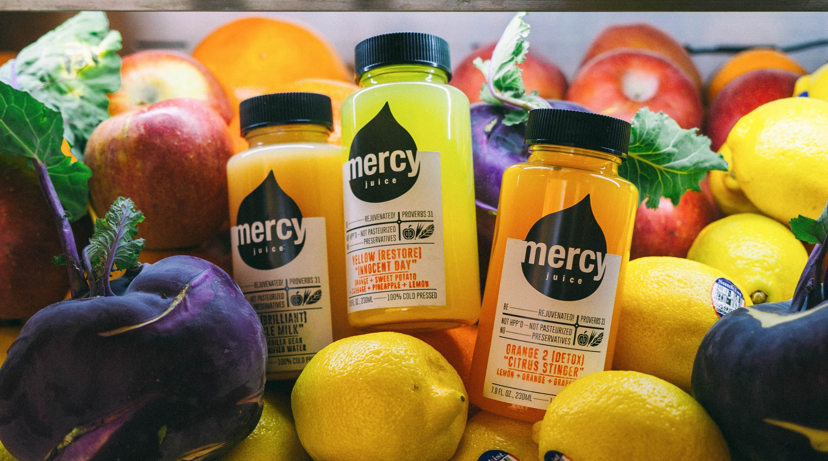
자 데이터를 다운 받아보자
300GB(1000x1000)
30GB (299x299)
5.5 GB(128x128)
많네^^

Slide 8
다운
우리에겐 직장인이 있다
모사와 협업하는 모사 직장인 분의 도움
-> 서버 제공받음
-> 다운로드 시작!
그리고…..

Slide 9
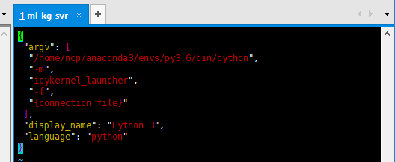
다운
에러 발생! 에러 발생!
Python Version ??
Label_number_???
Directory 구조
label_i/ 그림파일 들 for all label (x)
label_i_/ 그림파일 들 for all label (o)

Slide 10
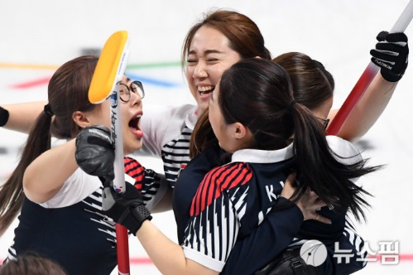
다운
다운 성공
이제 모델 시험해보면 되는 거야!

Slide 11
잘못된
데이터
당신들은 틀렸습니다ㅎ

Slide 12
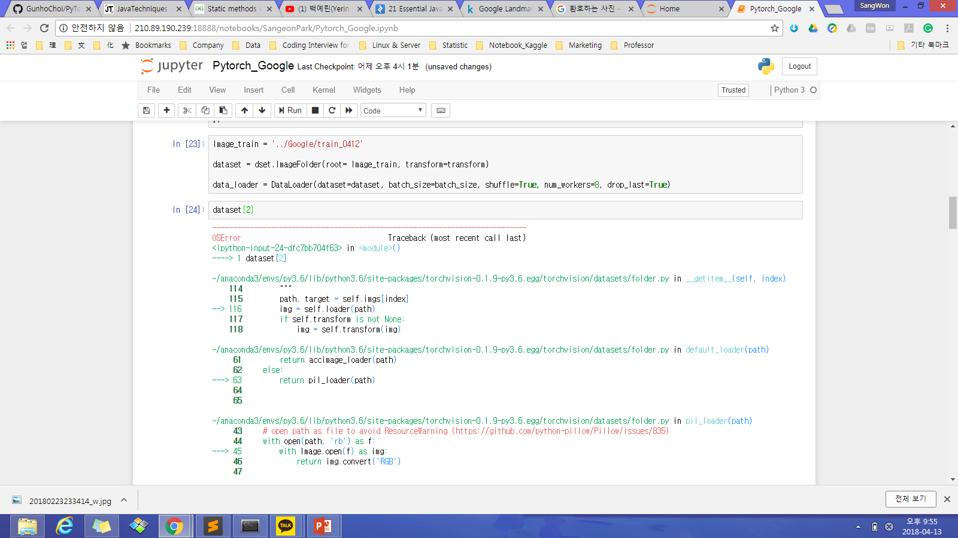
Fail
이상한 데이터
공백 그림이 존재한다 -> 해당 파일 제거해줄 것

Slide 13
Plan
[ ]
모델 작성
관심 논문 보기

Slide 14
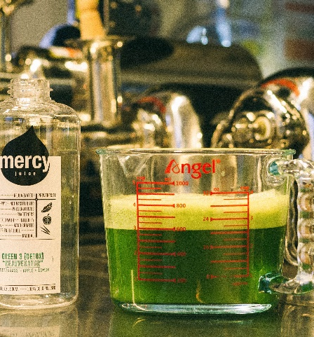
Plan
Plan List
Play List
Sampling Method
논문1: ResNet?
논문2: DenseNet?
논문3: ?????
배치로 돌릴 때
오류가 큰 애는
다음 배치에
포함시키기

Slide 15
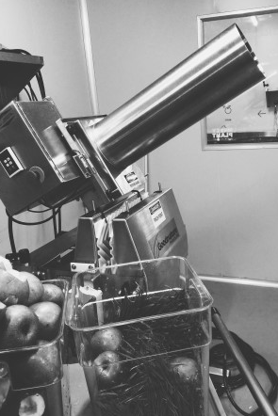
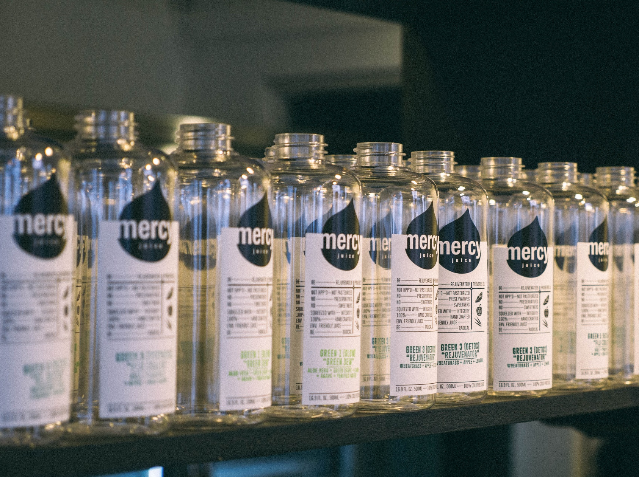
잘 있어요
우리 좀 더 해볼게요
한달 후에 만나요!

Slide 16
익명의 PPT 제작자(무직,27)
취직이 될까? 대학원 준비하자 ㅠ_ㅠ

